Slide 2
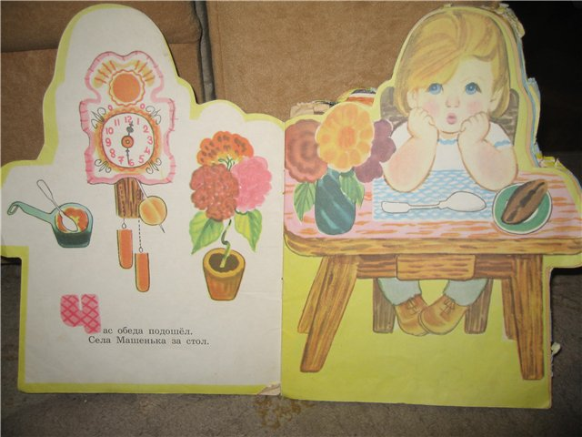
Час обеда подошёл Села Маша за стол.

Slide 3
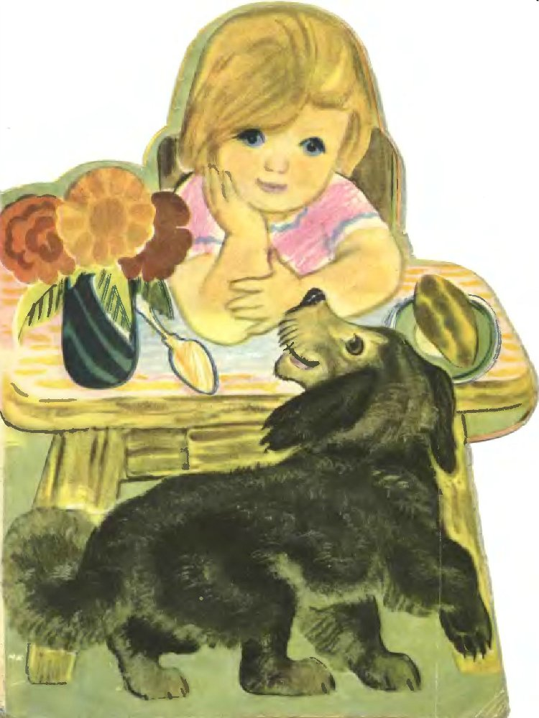
Пёс: Гав! Гав! Маша: Кто там? Пёс: Я вам помогал. Я устал. Пора обедать? Маша: Иди.

Slide 4
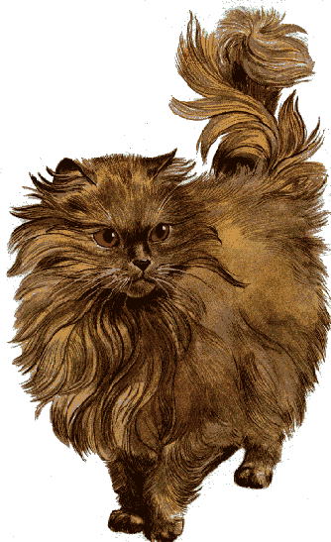
Кот: Мяу-мяу. Маша: Кто там? Кот: Это я , кот. Я помогал, Я ловил мышей. Я устал. Пора обедать? Маша: Иди.

Slide 5
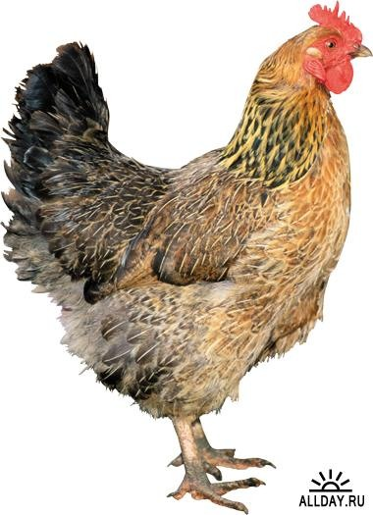
Курица: Ко-ко-ко! Маша: Кто там? Курица: Это я, курица. Я не ела, не пила. Я яичко вам снесла. Пора обедать? Маша: Иди.

Slide 6
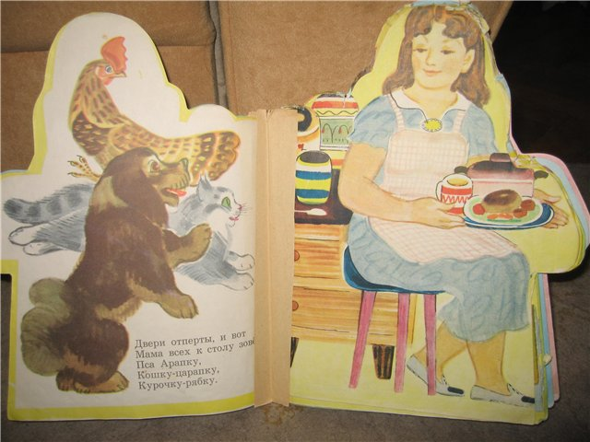
Папа: Вот мама. Идите сюда. Никому отказа нет. Подан каждому обед.

Slide 7
А Маше - в тарелке.

